Slide 1

재 정 학
OT
전 승 호

Slide 2
수업개요
수업 운영 방식
강의 중심의 수업
수업 중 언제든지 어떤 주제도 질문 가능
취식 가능 (냄새만 심하게 안나면)
성적 평가 방법: 상대평가
출석: 10%, 중간고사: 45%, 기말고사 45%
형식: OX, 객관식, 주관식, 서술형 등. 70~80% 정도는 수업시간 및 문제풀이에서 다룬 내용들, 나머지는 응용 문제.
분반(오전, 오후반)별로 시험 문제도 다르고, 성적도 분반별로 나누어 매길 예정.
개별 면담
703호 노크해서 내가 자리에 있으면 언제든지 환영
미리 이메일 통해서 약속 잡는 것도 환영
면담내용은 어떤 내용도 환영

Slide 3
수업개요
교과서 및 강의자료
재정학 6판, (출판사: 문우사, 저자: 이준구, 조명환)
교과서를 토대로 PPT자료 제작 후 PDF로 제공할 예정
교과서가 없어도, 수업시간에 열심히 듣고, 강의 자료를 공부하면 시험보는 데 큰 문제는 없을 것으로 판단하나, 교과서 구입을 추천.
진도 (예정이므로 바뀔 수 있음)
중간고사: 총 7개 챕터
재정학의 기초: 재정학의의와 성격, 우리나라의 재정, 후생경제학,
자원배분의 문제: 공공재의 문제, 공공선택의 이론, 외부성의 문제, 환경정책
기말고사: 총 6개 챕터
분배와 사회복지: 소득분배이론, 재분배정책, 사회보험제도
공공지출이론: 정부지출의 분석, 비용편익분석
재정학의 다른문제들: 공공요금의 이론

Slide 4
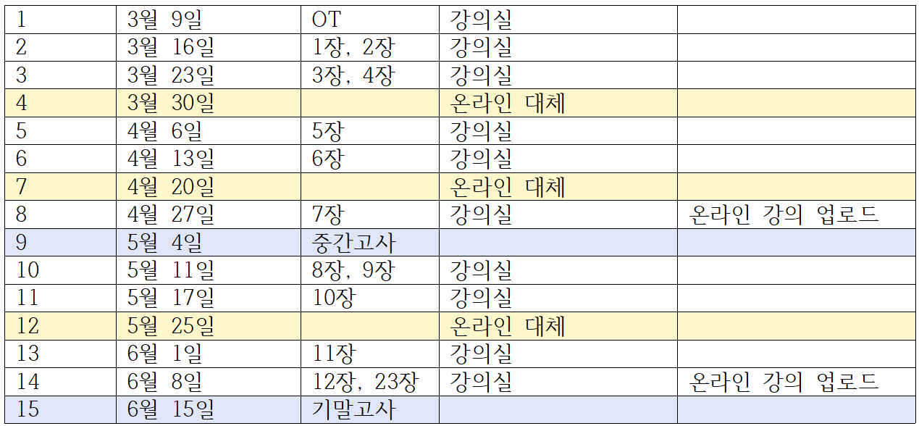
수업개요
보강 운영 계획
3월 30일, 4월 20일은 ‘생활속의 경제‘ 수업과 시간이 겹쳐서 온라인 동영상을 업로드할 예정.
5월 25일은 부처님오신날 대체공휴일이라서 온라인 동영상을 업로드할 예정.

Slide 5

Thank you

